Slide 1
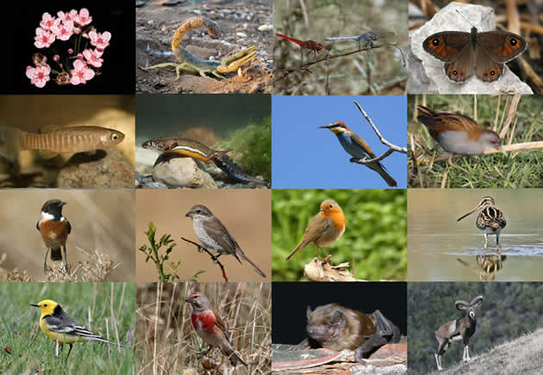
Биодиверзитет
Биодиверзитет или биолошка разноврсност представља разноврсност свих живих бића на планети Земљи.
Разликујемо:
Диверзитет гена
Диверзитет врста
Диверзитет екосистема

Slide 2
Диверзитет гена
Биљке имају велики генски диверзитет. Због фине генетичке разноврсности у оквиру једне исте врсте постоје многе једнике са различитом бојом и обликом цвета.

Slide 3
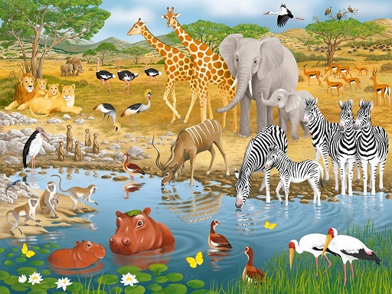
Диверзитет врста
Врста је група биљака или животиња чији су гени слични. Различите врсте обично се разликују по излгеду. Диверзитет врста односи се на разноликост унутар великог географског подручја. Богаство врста односи се на број различитих врста у подручју.

Slide 4
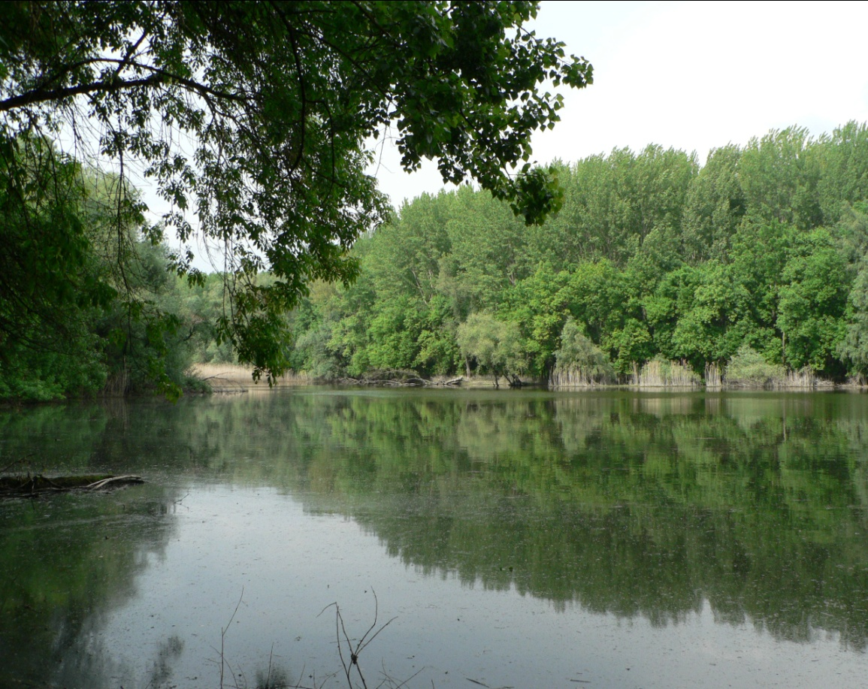
Диверзитет екосистема
Екосистем чине биотоп и биоценоза. Термин диверзитет екосистема се односи на различите екосистеме унутар неке географске границе, или на разноликост врста у различитим екосистемима.

Slide 5
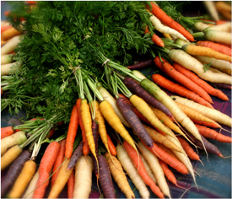
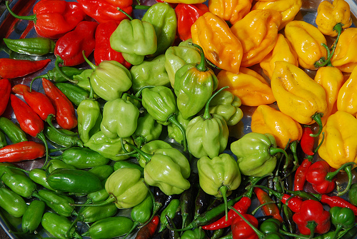
Биодиверзитет и пољопривреда
Бројне сорте и расе, које човек користи у пољопривреди су данас генетички веома ослабљене па производња хране постаје веома скупа. Решење овог проблема крије се у генетичким потенцијалима дивље флоре и фауне, јер се показало да се генетички материјал многих култивисаних врста најефикасније може освежити генима преживелих дивљих сродника.

Slide 6
Биодиверзитет и медицина
Трагање за новим лековима, садржаним у великом броју неистражених биљака и животиња, даје наду да ће се наћи лекови за многе савремене болести. Досадашњи резултати истраживања неких тропских биљака указују на могућност да ће ускоро бити откривени лекови против СИДЕ, леукемије, и различитих врста канцера.

Slide 7
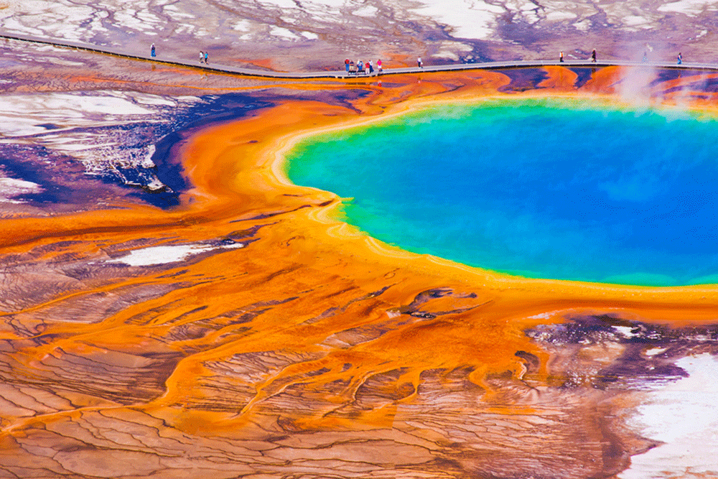
Биодиверзитет и туризам
Најпознатије светске националне паркове, годишње посети више милиона туриста. Профит који државе остварују у области еколошког туризма је огроман.

Slide 8
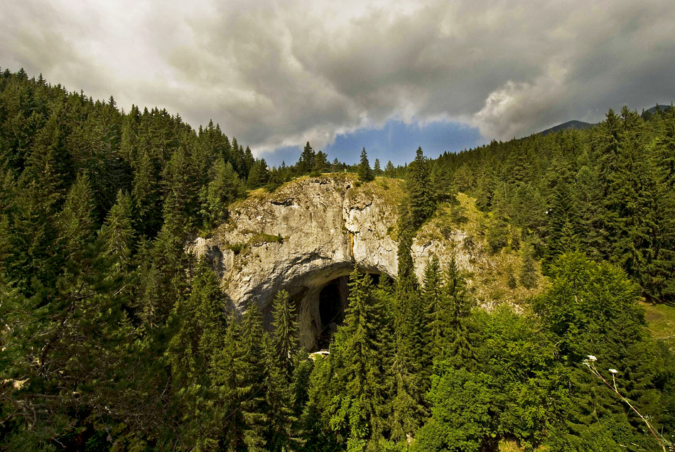
Балканско полуострво
Балканско полуострво представља флористички и фаунистички најразноврснији део Европе. Планински масиви проклетија, Шар-планине и Дурмитора показују највеће богатство и разноврсност. По богатству живог света издвајају се још: кањони и клисуре, преостале степе и пешчаре Војводине, као и њена мочварна, барска и ритска подручја.

Slide 9
Урош Бабић VIII-1
Душан Бондокић VIII-1
Предметни наставник Сузана Симић - Добрић

